Slide 1
DeReAL
“Σχεδιασμός και Έλεγχος παραγωγής ανακυκλωμένων προϊόντων Αλουμινίου χαμηλού ενεργειακού & περιβαλλοντικού αποτυπώματος”
Ιούλιος 2026

Slide 2



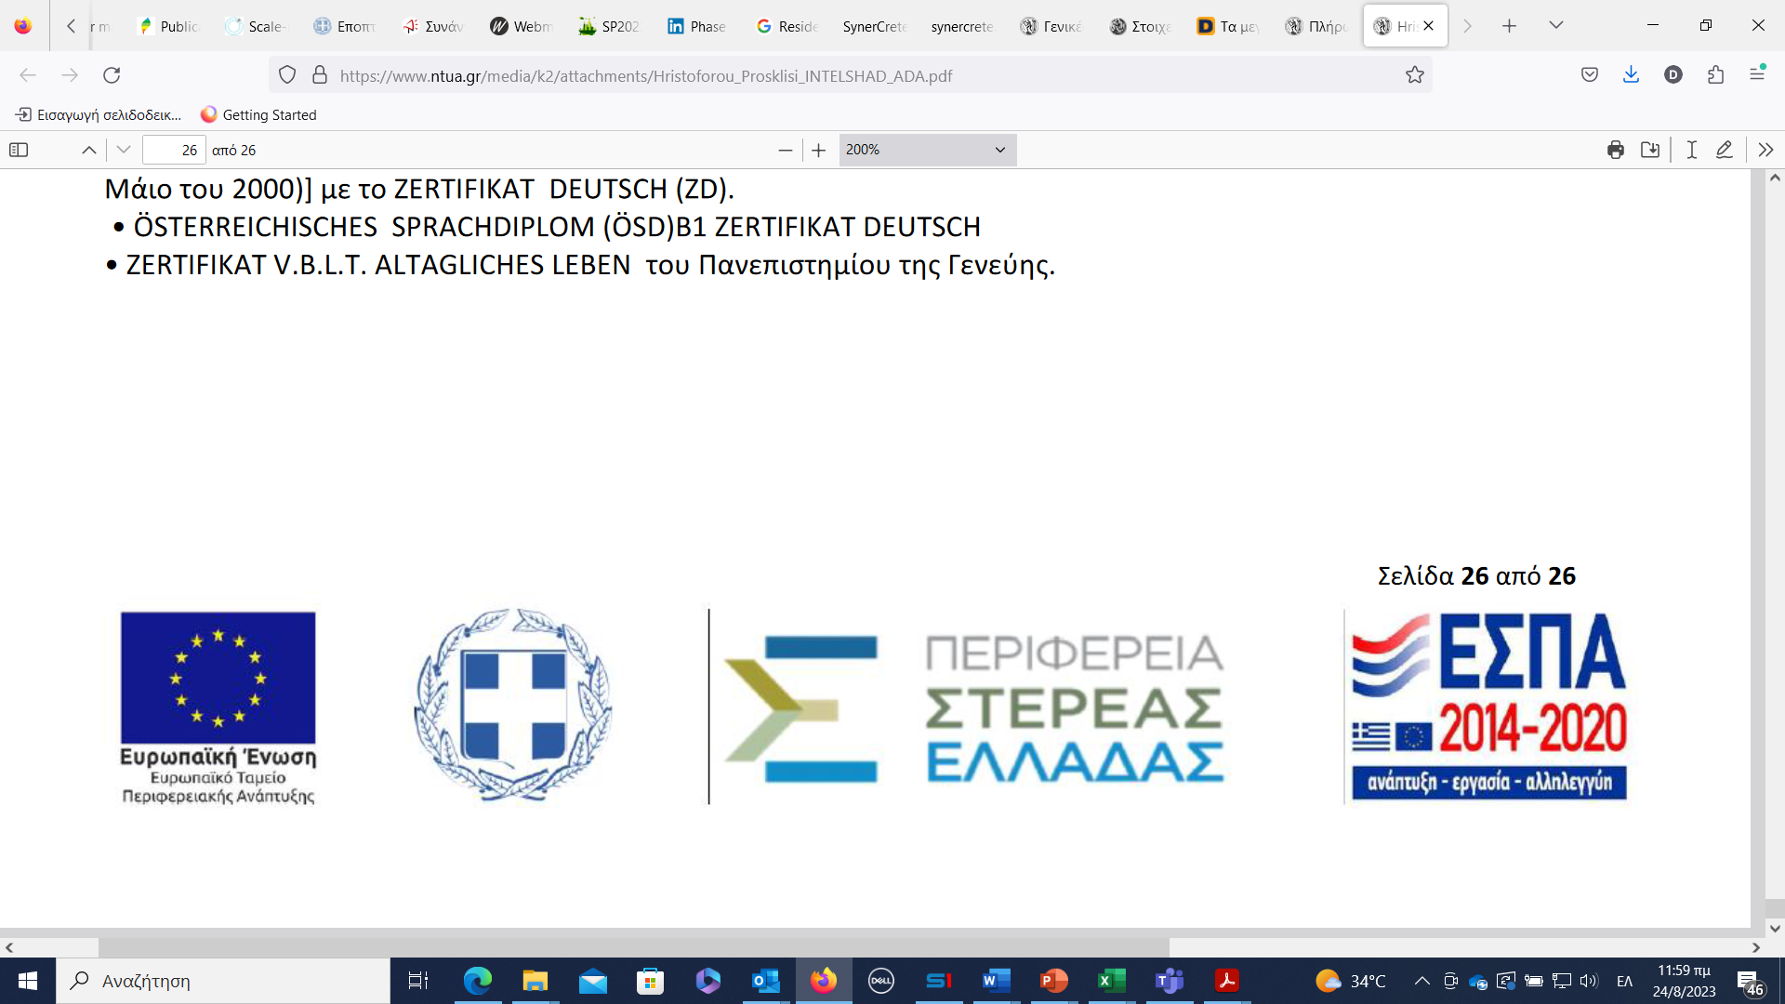
Σχεδιασμός και Έλεγχος παραγωγής ανακυκλωμένων προϊόντων Αλουμινίου χαμηλού ενεργειακού & περιβαλλοντικού αποτυπώματος – Στοιχεία έργου
Διάρκεια έργου: 16/03/2020 -15/09/2023 (42Μ)
Προϋπολογισμός /Δημόσια Δαπάνη: 1.296.131,42 €/ 842.485,39 €
Κωδικός πράξης: ΣΤΕΡ1-0023807
Δράση: Επιχειρησιακό Πρόγραμμα «ΣΤΕΡΕΑ ΕΛΛΑΔΑ» 2014 – 2020, Ενίσχυση Σχεδίων Έρευνας, Τεχνολογικής Ανάπτυξης και Καινοτομίας σε τομείς της RIS3

Slide 3
Σχεδιασμός και Έλεγχος παραγωγής ανακυκλωμένων προϊόντων Αλουμινίου χαμηλού ενεργειακού & περιβαλλοντικού αποτυπώματος – Γενικά
Ανάπτυξη Μεθοδολογίας Ελέγχου και Αξιολόγησης της επίδρασης του Scrap στο πρώτο στάδιο παραγωγής προϊόντων Αλουμινίου (πλάκες/κολόνες)
Στόχος
Πως θα επιτευχθεί
Τι θα επιτευχθεί
Βέλτιστη διαχείριση scrap
Ποιοτική & Ποσοτική. Ανάλυση επί του στερεού scrap και ομαδοποίηση με χρήση διαφόρων τεχνικών
Διασφάλιση ποιότητας προϊόντων
Ανάλυση επί του υγρού τήγματος σε βιομηχανικό επίπεδο
Χημική σύσταση. Έλεγχος καθαρότητας, ποσοτικοποίηση κρίσιμων κραματικών στοιχείων στο πεδίο με χρήση LIMCA
Μείωση χρόνου παραγωγικής διαδικασίας
Μείωση ενεργειακού αποτυπώματος
Αποτελέσματα
Μεθοδολογία
Χαρακτηρισμός μικροδομής ανακυκλωμένων και πρωτόχυτων κραμάτων αλουμινίου
Έλεγχος επίδρασης Scrap στην μικροδομή
Χαρτογράφηση μικροδομής
Εφαρμογή ποσοτικών μεταλλογραφικών μεθόδων
Έλεγχος επίδρασης Scrap στις μηχανικές ιδιότητες
Σύγκριση ιδιοτήτων πρωτόχυτων και δευτερόχυτων (με scrap)
Ενίσχυση κυκλικής Οικονομίας

Slide 4
Σχεδιασμός και Έλεγχος παραγωγής ανακυκλωμένων προϊόντων Αλουμινίου χαμηλού ενεργειακού & περιβαλλοντικού αποτυπώματος – Ενότητες εργασίας
1. Θέσπιση προδιαγραφών χημικών συστάσεων ανακυκλωμένων κραμάτων αλουμινίου και μηχανικών ιδιοτήτων. (METLEN, ΕΒΕΤΑΜ) 1-3Μ
Δ1.1 Θέσπιση προδιαγραφών – Προσδιορισμός του εύρους συστάσεων και των μηχανικών ιδιοτήτων
2. Αξιολόγηση περισυλλογής του Scrap – Κατηγοριοποίηση και ομαδοποίηση βάσει της χημικής του σύστασης.
(METLEN, ΕΒΕΤΑΜ) 1-34 Μ
Δ2.1 Ομαδοποίηση του Scrap
Δ2.2 Σύστημα αξιολόγησης και επιλογής ποσοστού προσθήκης scrap στο πρωτόχυτο.
Δ2.3 Καθορισμός προδιαγραφών εισαγωγής του scrap στους φούρνους διατήρησης αλουμινίου.
3. Χύτευση κραμάτων αλουμινίου (METLEN, ΕΒΕΤΑΜ) 3-38 Μ
Δ3.1 Χύτευση πρωτόχυτων κραμάτων
Δ3.2 Χύτευση ανακυκλωμένων και έλεγχος της ποιότητάς τους επί του υγρού
Δ3.3 Μεταλλογραφικός έλεγχος πλακών αλουμινίου και μηχανικές δοκιμές
Δ3.4 Μηχανικές δοκιμές σε κράματα πρωτόχυτων πλακών καθώς και ανακυκλωμένων. Συγκριτική μελέτη.
4 Τεχνική και οικονομική αξιοποίηση (METLEN, ΕΒΕΤΑΜ) 6-40 Μ
Δ4.1 Τεχνοοικονομική μελέτη αξιοποίησης αποτελεσμάτων
Δ4.2 Χάρτης αξιοποίησης και προώθησης των επιτευγμάτων του έργου

Slide 5
Σχεδιασμός και Έλεγχος παραγωγής ανακυκλωμένων προϊόντων Αλουμινίου χαμηλού ενεργειακού & περιβαλλοντικού αποτυπώματος – Συμπεράσματα / Οφέλη
Είναι δυνατή η χρήση σκραπ σε πρωτόχυτο για αύξηση παραγωγής και βελτίωση του περιβαλλοντικού αποτυπώματος
Απαιτείται μελέτη σε βάθος ώστε να είναι δυνατή η συστηματική χρήση σκραπ
Η απορρόφηση σκραπ δεν είναι ίδια σε όλα τα προϊόντα και πρέπει να επιλεχθεί συγκεκριμένη ροή σκραπ ανά προϊόν
Το πρόγραμμα συνετέλεσε στην καθιέρωση της χρήσης σκραπ στο ΑτΕ, αλλά και στην εμβάθυνση στον τομέα του δευτερόχυτου με αποτέλεσμα την επέκταση της εταιρείας στην περιοχή της παραγωγής δευτερόχυτου

